Slide 1
傾聽與人際溝通
Chapter 7

Slide 2
P172
兩個耳朵，卻只有一張嘴巴，造物者對人的外型給了一個具體的答案，其用意就是要我們，多聽少說。
傾聽 (listening) 是去瞭解所聽到的內容，聽見 (hearing) 只是接受到聲波的震動，兩者常被混淆，傾聽被當作聽見，是一種危險的誤解，因為人們會以為有效的傾聽是與生俱來的本能，而不會特別加以注意。

Slide 3
第一節 傾聽的重要性
P172
現代人常把「溝通不良」四個字掛在嘴邊，不論是夫妻間的冷漠、親子間的衝突、朋友同事間的疏離，其中有很多因素是不聽對方怎麼說。親密伴侶的傾聽，可以瞭解彼此的差異，接納差異才能彼此協調。
傾聽確實是人們在溝通中最常使用的類型，它與「說」在人際關係建立的歷程中，具有相等的重要地位，而我們對於關係品質的滿足感，皆來自於被傾聽與被瞭解。「傾聽」是情緒疏通的管道，還原真相的途徑，是人與人互動關係的潤滑劑。

Slide 4
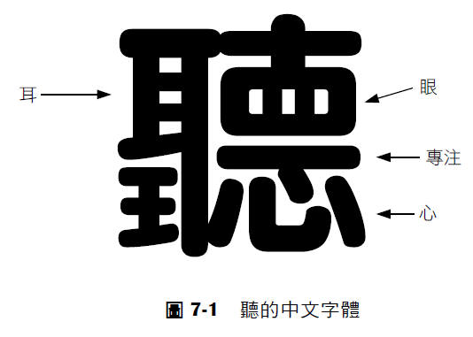
第二節 傾聽的過程
P175

Slide 5
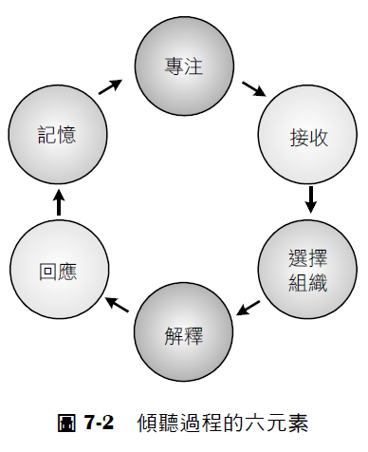
第二節 傾聽的過程
P177
傾聽的過程包含了六個元素：專注、接收、選擇組織、瞭解、回應及記憶 ( 圖7-2 )。

Slide 6
第二節 傾聽的過程
P1
一、專注
「聽」不只是聽到而已，必須是全神貫注的傾聽，傾聽過程中的第一個重要元素便是要專注傾聽。
「專注」有助於掌握言語中的相關意義，使雙方對談話內容更有概念，專注的傾聽，建立起雙方互信的基石，達到更有效的溝通。

Slide 7
第二節 傾聽的過程
P175
二、接收
「聽」必須建立在基本的生理基礎上，當你的耳朵張開，耳膜接受到聲波的撞擊，使我們感覺到聲音的存在，「聽」的象徵性就已產生，一位聽力障礙的人，他就必須透過其他的溝通方式，達到「聽」的效果。

Slide 8
第二節 傾聽的過程
P176
三、選擇組織
我們對週邊訊息的認知，來自於我們對訊息的選擇、組織與詮釋的結果，當然在聽覺的詮釋上，亦是透過選擇與組織訊息，所得到的結果。我們依自我的喜好、需求與期待，來選擇我們的訊息。

Slide 9
第二節 傾聽的過程
P176
四、解釋
選擇組織我們所聽到的訊息後，下一步即是「解釋」的過程，也就是當我們進行溝通時，會將所聽到的訊息選擇組織後，依我們的觀點來加以解釋。
五、回應
人與人溝通不只是單向直線式的傳播，而是溝通的彼此一來一回的雙向溝通，亦即溝通時除了說話之外，我們同時聽對方所說的話語。

Slide 10
第二節 傾聽的過程
P177
六、記憶
記憶是我們記住訊息的能力，如果我們記不住我們所聽到的訊息，那就是「有聽沒有到」，溝通雙方空談一場，達不到任何的效果。
大部分的人在聽到訊息後，只能記住50%；再經過8小時後，僅剩下35%；兩個月以後，對於原先訊息的記憶只剩下25%。因此，如何將我們所聽到的訊息記住，是傾聽過程的完美結局。

Slide 11
第三節 傾聽的障礙與陷阱
P178
一、傾聽的障礙
傾聽的障礙可分為外在障礙及內在障礙：
(一) 外在障礙
外在障礙係指個體之外的障礙，包括訊息過多、訊息複雜及外在雜音。訊息過多讓我們無法一字不漏的接收與記憶，專心傾聽自然是可望不可及，心有餘力不足，力不從心，常是訊息過多所帶來的傾聽障礙，訊息複雜則無法將訊息內容聽進去，而難以瞭解與記憶。

Slide 12
第三節 傾聽的障礙與陷阱
P178
一、傾聽的障礙
傾聽的障礙可分為外在障礙及內在障礙：
(一) 外在障礙
有時，我們無法專注的傾聽，是因為外在的雜音干擾，例如，一邊談話，一邊看電視，注意力容易被電視所影響，當然無法確實瞭解說話者的原意。

Slide 13
第三節 傾聽的障礙與陷阱
P179
(二) 內在障礙
1. 生理因素
我們先從生理因素的層面談起，如果自我的聽力較差，必然影響傾聽的效果，此時，必須藉助於其它的醫療設施。
2. 心理因素
心理因素方面，包括：心不在焉、心中早有定論等，都是內在的心理障礙。

Slide 14
第三節 傾聽的障礙與陷阱
P180
二、傾聽的陷阱
傾聽有其內外在的障礙，因此，會在傾聽的過程中，產生一些傾聽的陷阱，使我們誤認為自己已做到傾聽的工夫，但人際溝通仍然未見改善，這就是有效傾聽的陷阱，我們應予避免。傾聽可分為三個層次，一、二層次的傾聽是屬於表層的傾聽、假裝傾聽及判斷式的傾聽；第三層次的傾聽，則是深層、同理心及客觀的傾聽。

Slide 15
第三節 傾聽的障礙與陷阱
P180
二、傾聽的陷阱
層次一
層次二
聽者完全沒有注意說話者所說的話，只是假裝在聽，其實卻在想著其它與話題無關的事情，或是表面虛以委蛇，內心不斷反駁。
人際間的溝通是要彼此對溝通的字詞意義，能達到共識與瞭解。

Slide 16
第三節 傾聽的障礙與陷阱
P181
層次三
這個層次的傾聽者會在說話者的訊息中，找尋感興趣的部分，並這部分獲取有用的訊息。
總之，因為傾聽的層次不同，讓人誤以為自己的傾聽，已可達到溝通效果，反倒造成傾聽的陷阱，殊不知，假裝傾聽、表層的傾聽及判斷式的傾聽，實際上是沒聽進去的傾聽，並非真正的傾聽。真正的傾聽則應該是深層、同理心及客觀的傾聽，明瞭說話者真正的意思，才是溝通中重要的基石。

Slide 17
第四節 有效的傾聽方法
P182
一、站在說話者立場仔細傾聽
二、確定自己所理解的，是對方所說的
(一) 重述說話者的意思
(二) 表達瞭解說話者的感受
(三) 提出問題

Slide 18
第四節 有效的傾聽方法
P183
三、傾聽五到：眼到、耳到、口到、手到、心到
(一) 眼到
人與人之間的心靈互動，首要「全神貫注」，也就是一心一意，不分心地將注意力集中在對方的談話中。
(二) 耳到
「耳到」就是要把說話者的話聽進去，而不是一邊跟人家講話，一邊偷聽電視在演些什麼，如此不但別人的話聽不進去，還可能張冠李戴，牛頭不對馬嘴。

Slide 19
第四節 有效的傾聽方法
P184
(三) 口到
「口到」即是對說話者適度的回應，就是在對方談話過程中，以「嗯」、「哦」、「是啊」等等的副語言作回應，讓對方知道你有在聽。
(四) 手到
「手到」指的是肢體動作的意思，如果你將雙手交叉於胸前，一副拒人於千里之外的模樣，誰還願意講下去呢？

Slide 20
第四節 有效的傾聽方法
P184
(五) 心到
一個人如果專心聽別人說話，就不會東張西望，而是專心的看著對方，身體也會自然地靠近對方。「心到」是最難做到的，雖然我們瞭解人與人相處要付出關心與耐心。

Slide 21
第四節 有效的傾聽方法
P185
(五) 心到 (續)
在溝通的過程中，除語言與非語言溝通外，真心的站在對方立場，仔細聆聽，讓對方備受尊重的感覺，另外在傾聽的同時，也須不時確認自己所理解的，是否與對方後傳遞的意思相同，並確實執行「傾聽五到」的傾聽法則，就能夠很快地改善溝通不良的狀況，減少不必要的誤會，讓家人、朋友間的互動越來越好。

Slide 22
FIN

